Slide 2
Adoremos al Señor – 5/8
Relacionarnos unos con otros en la adoración
Diapositiva 2

Slide 3
Introducciones – 5 minutos
Mi Nombre es _____________________
Vivo en ___________________________
Soy un ____________________________
Diapositiva 3

Slide 4
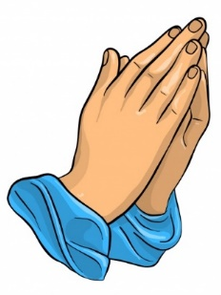
Padre celestial, traemos nuestras oraciones a tu trono de gracia en nombre de todos los que sufren persecución por causa de la fe en tu Hijo en todo el mundo. Te pedimos que les des el coraje y la convicción necesarios para confesarte ante los hombres, incluso a costa de su libertad o vida. Y por aquellos cristianos que tienen el privilegio de adorar con seguridad y paz, te pedimos que su fe no sucumba a la apatía y la indiferencia. Te lo pedimos en nombre de tu Hijo, nuestro Salvador Jesucristo. Amén.
Diapositiva 4

Slide 5
Por venir preparado
Por respetar la hora
Por los que nos sirven
Por los co-alumnos
Por el grupo de Whatsapp
Diapositiva 5

Slide 6
15-20 Minutos
Diapositiva 6

Slide 7
¿Qué paralelo hizo Pablo entre la iglesia cristiana en Tesalónica y la iglesia cristiana en Judea?
Comparemos, veamos lo que otros han dicho
Diapositiva 7

Slide 8
Las iglesias cristianas, tanto en Tesalónica como en Judea, sufrieron persecución por su fe.
Después del Día de Pentecostés, la iglesia cristiana nació y creció rápidamente. Pero ese tiempo de paz duró poco y fue seguido de sangrientas persecuciones durante los siguientes 200 años.
Roma gobernaba el mundo en ese momento. Normal-mente, eran tolerantes con otras religiones. Si el país bajo su gobierno pagaba sus impuestos al Imperio Romano y reconocía al Emperador como una deidad, quedaban en paz.
Diapositiva 8

Slide 9
Las iglesias cristianas, tanto en Tesalónica como en Judea, sufrieron persecución por su fe.
La religión cristiana fue la excepción. Debido a que los cristianos hablaban de Cristo como su Rey, esto fue interpretado como una rebelión contra el Emperador. Como resultado, el cristianismo fue una religión prohibida donde los cristianos fueron perseguidos.
Los judíos convertidos al cristianismo sufrieron una doble persecución. Hubo persecución física del Imperio Romano y persecución social de sus propios compatriotas judíos que vieron el cristianismo como una religión apóstata.
Diapositiva 9

Slide 10
¿Cuáles son los tipos de persecución que sufre la iglesia cristiana hoy?
Comparemos, veamos lo que otros han dicho
Diapositiva 10

Slide 11
Los cristianos todavía sufren persecución física y social.
Los cristianos son actualmente más perseguidos que en cualquier otro momento de la historia. La mayor parte está en manos de regímenes comunistas y musulmanes no moderados.
En nuestro hemisferio, la persecución no es física sino social. Nuestros países son cada año más seculares. Los que oponen la comunidad LBTGQ, el matrimonio homosexual, el aborto y la moral en general recibirán su fuerte condenación. Defender las convicciones cristianas se encontrará con una violencia cada vez mayor.
¿Has sufrido personalmente por tu fe?
Diapositiva 11

Slide 12
Durante los tiempos de persecución, ¿qué es especialmente importante para la iglesia cristiana?
Comparemos, veamos lo que otros han dicho
Diapositiva 12

Slide 13
Dios quiere que los miembros de la iglesia cristiana se apoyen y alienten unos a otros.
Esto puede ir más allá del apoyo espiritual y el estímulo. Muchas veces, los primeros cristianos tuvieron que huir por sus vidas dejando atrás casi todo lo que poseían. Una de las virtudes del cristianismo era ser hospitalario. Esto no significaba invitar a la gente a hacer un picnic. Significaba dar alojamiento a personas que huían de la persecución. Como puede imaginar, albergar a un fugitivo tenia serias consecuencias si se lo atrapaba.
Diapositiva 13

Slide 14
Dios quiere que los miembros de la iglesia cristiana se apoyen y alienten unos a otros.
Alentar a las personas espiritualmente era igual de importante. Eso sucede cuando los cristianos se reúnen para adorar, incluso si fue en cuevas para los primeros cristianos o en secreto en casas de China y muchas partes islámicas del mundo. La gente necesita sacar fuerza de la Palabra, pero también de los demás.
Recuerden las palabras de Jesús, Mateo 10:28: “No teman a los que matan el cuerpo, pero no pueden matar el alma. Más bien, teman a aquel que puede destruir alma y cuerpo en el infierno” y Hebreos 10:25: “No dejemos de congregarnos, como es la costumbre de algunos, sino animémonos unos a otros; y con más razón ahora que vemos que aquel día se acerca”.
Diapositiva 14

Slide 15
¿Cómo nos preparamos para enfrentar la persecución?
Comparemos, veamos lo que otros han dicho
Diapositiva 15

Slide 16
Hay una serie de factores.
Es bueno estar preparado mentalmente para la posibilidad de ser perseguido por su fe. El momento de pensar en cómo lo manejará no es cuando se trata de usted, sino antes.
Pídale al Espíritu Santo que lo mantenga fuerte en la fe. Ponte toda la armadura de Dios de la que habla san Pablo en Efesios, capítulo seis.
Rodéese de otros cristianos para que puedan sacar fuerzas unos de otros.
Diapositiva 16

Slide 17
Resumamos 5-10 minutos
Diapositiva 17

Slide 18
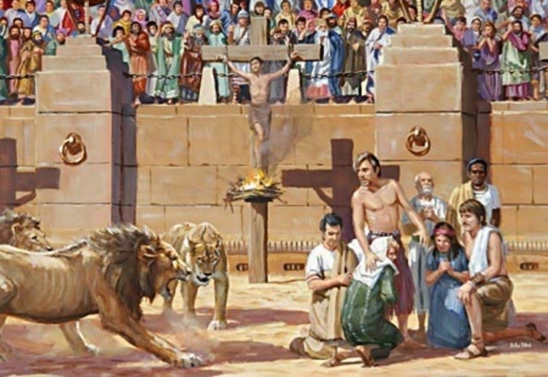
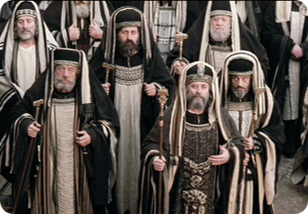
Persecución en la Iglesia cristiana primitiva
El imperio romano
Rechazo social hacia los judíos cristianos
Diapositiva 18

Slide 19
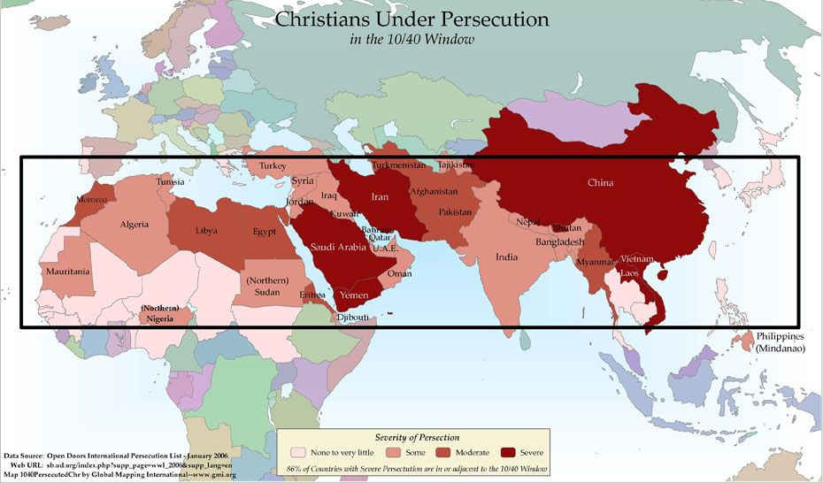
Persecución en la iglesia cristiana de hoy
LBGTQ
Aborto
Matrimonio homosexual
Etc
Diapositiva 19

Slide 20
Prepararse para la persecución hoy
Prepárese mentalmente para la posibilidad
Manténgase fuerte en la fe
Rodéese de otros cristianos
Diapositiva 20

Slide 21
Profundicemos
15 - 20 Minutos
Diapositiva 21

Slide 22
#1 - ¿Qué ha sucedido históricamente cuando la iglesia cristiana es perseguida y por qué?
Diapositiva 22

Slide 23
Organizando los puntos
La iglesia crece. El padre de la iglesia, Tertuliano, dijo: “La sangre de los mártires es la semilla de la iglesia”.
La palabra mártir significa literalmente “testigo”. Cuando alguien está dispuesto a morir por su fe, e incluso orar por sus perseguidores como lo hicieron los primeros cristianos, obliga a los perseguidores a preguntarse “por qué”. Muchos soldados romanos se hicieron cristianos debido a la actitud de las personas que perseguían.
Diapositiva 23

Slide 24
Organizando los puntos
Muchos cristianos de todo el mundo, pasados y presentes, han perdido casi todo por el bien de Cristo. Cuando se eliminan todas las "distracciones", el amor de Cristo brilla más y más fuerte. Al mismo tiempo, el deseo de compartir esta esperanza con otros también se intensifica.
La hipocresía se vuelve más visible o identificable. Los que no tienen fe verdadera tienden a abandonar la iglesia.
Diapositiva 24

Slide 25
#2 - ¿Qué le sucede históricamente a la iglesia cristiana en tiempos de paz?
Diapositiva 25

Slide 26
Organizando los puntos
Lo primero que debemos darnos cuenta, en las Américas, vivimos en una de las pocas veces en que el cristianismo no ha sido perseguido.
El resultado es que nunca hemos tenido que luchar por nuestra fe. En tal ambiente, la apatía y la indiferencia pueden afianzarse. Para muchas personas, el cristianismo se trata más de cultura que de convicción. Tales personas tendrán pocas razones o deseos de compartir su fe con los demás.
Diapositiva 26

Slide 27
Organizando los puntos
De acuerdo con su promesa, donde se practica el cristianismo, sigue la prosperidad, aunque no necesariamente para todos los cristianos de la misma manera. Desafortunadamente, con el tiempo, las personas quedan tan atrapadas con las cosas dadas que se olvidan de Dios el dador. Las personas que no tienen tiempo para Jesús porque están obsesionadas con su riqueza material tienen pocas ganas de compartir el evangelio con un mundo agonizante.
Diapositiva 27

Slide 28
#3 - ¿Deben los cristianos buscar la persecución como testimonio de su fe?
Diapositiva 28

Slide 29
Organizando los puntos
El consejo dado a los primeros cristianos fue que no debían buscar la persecución. Por ejemplo, no debían ir a la plaza del mercado y gritar en voz alta: “Soy cristiano”. Por otro lado, no debían negar su fe cuando las autoridades les preguntaban.
Cada persona tendrá que buscar en su conciencia y orar por sabiduría mientras se enfrenta a una sociedad cada vez más secular con valores anticristianos.
Diapositiva 29

Slide 30
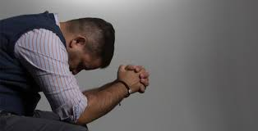
Oración
Diapositiva 30

Slide 31
La Tarea
¿Qué paralelo hizo Pablo entre la iglesia cristiana en Tesalónica y la iglesia cristiana en Judea?
¿Cuáles son los tipos de persecución que sufre la iglesia cristiana hoy?
Durante los tiempos de persecución, ¿qué es especialmente importante para la iglesia cristiana?
¿Cómo nos preparamos para enfrentar la persecución?
Diapositiva 31

Slide 33
La Despedida
Diapositiva 32

